Slide 1

android全栈工程师训练营
GitHub用户的创建
讲师：陈帅康
2018/1/26

Slide 2
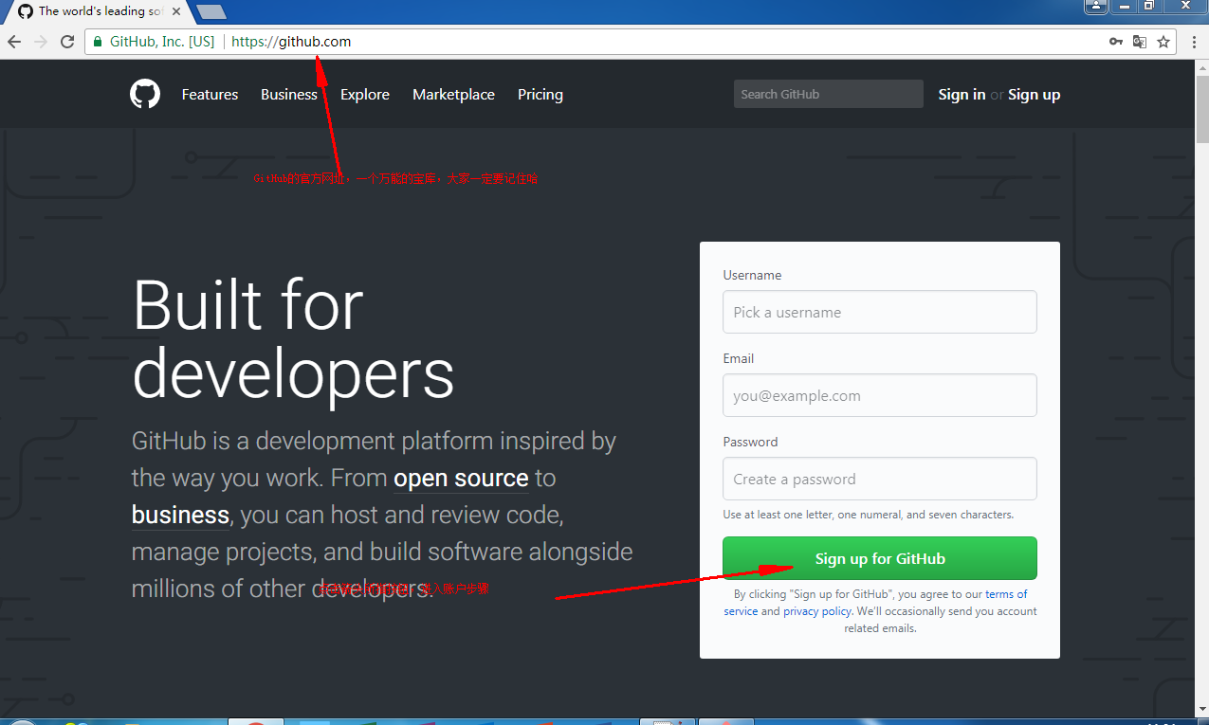
进入GitHub官网：https://www.github.com

Slide 3
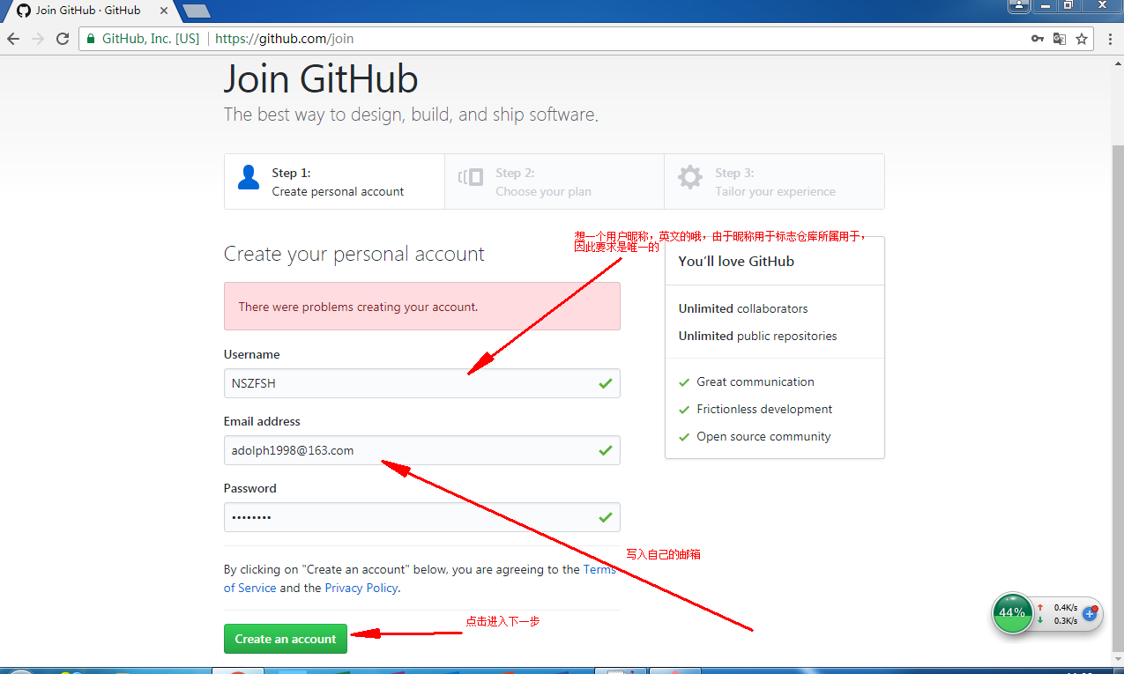
进入用户创建步骤，第一步

Slide 4
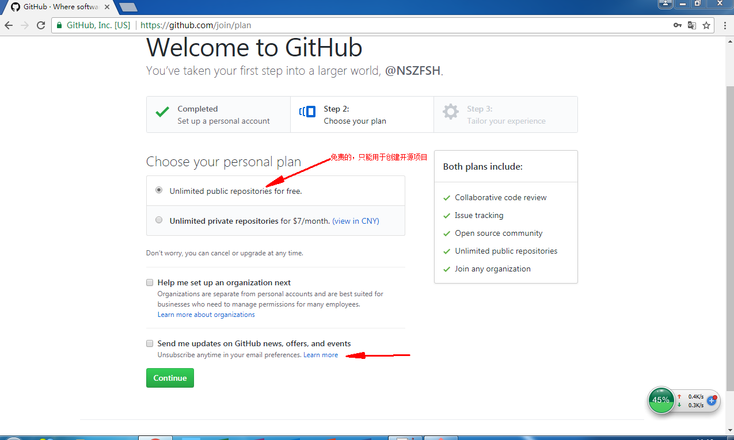
进入用户创建步骤，第二步

Slide 5
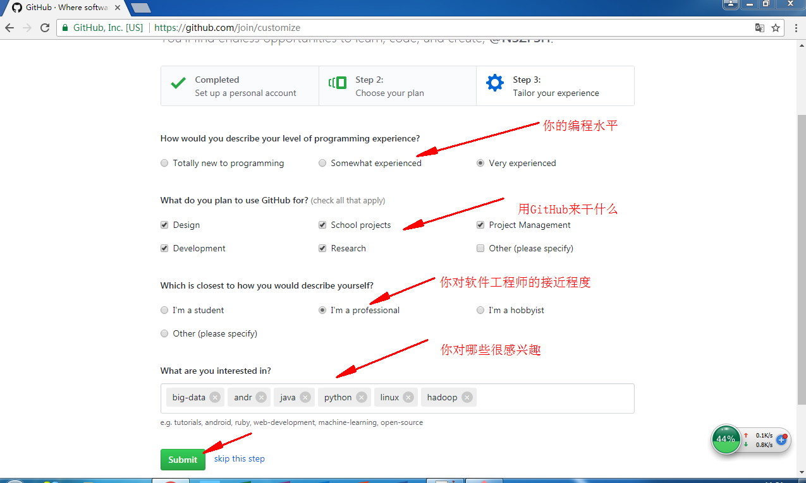
进入用户创建步骤，第三步

Slide 6
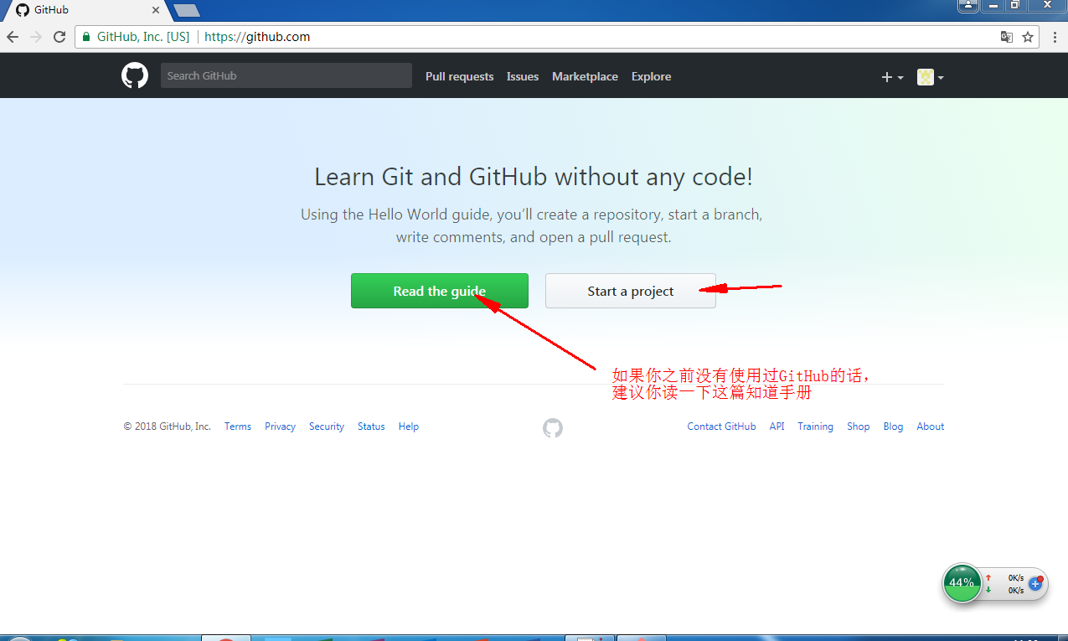
完成用户的创建后，点击Start a project

Slide 7
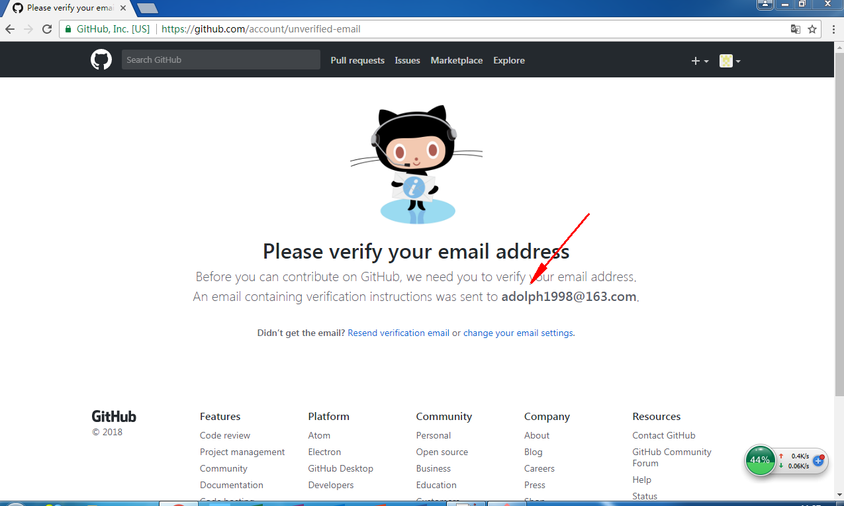
在第一次创建工程的时候，需要验证我们的邮箱

Slide 8
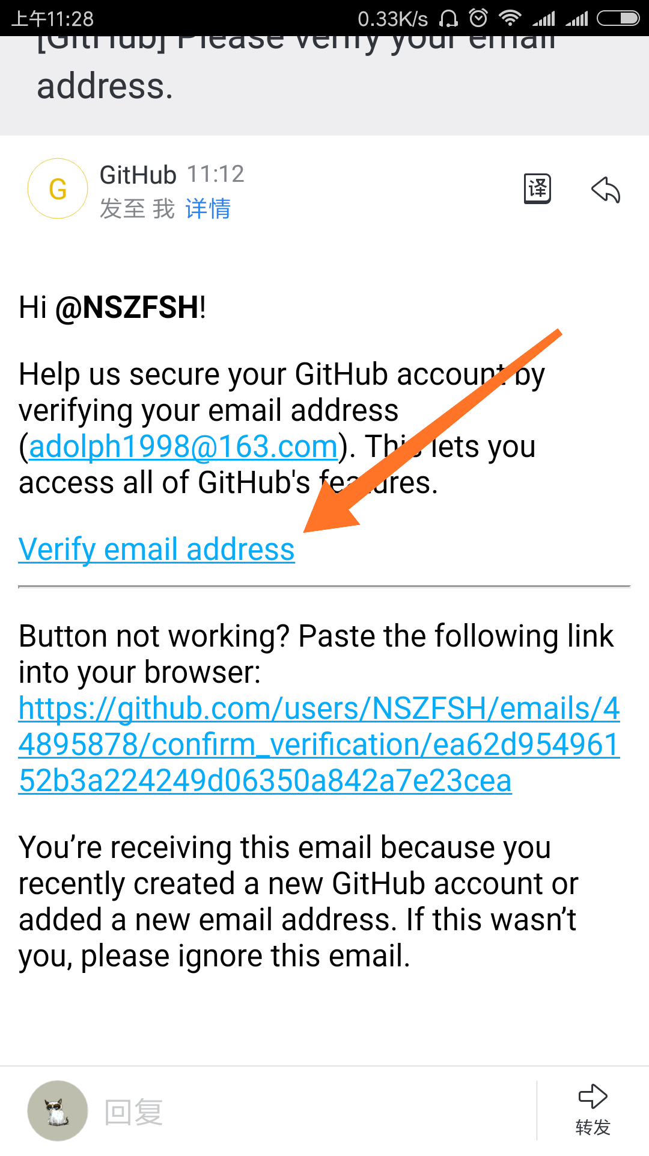
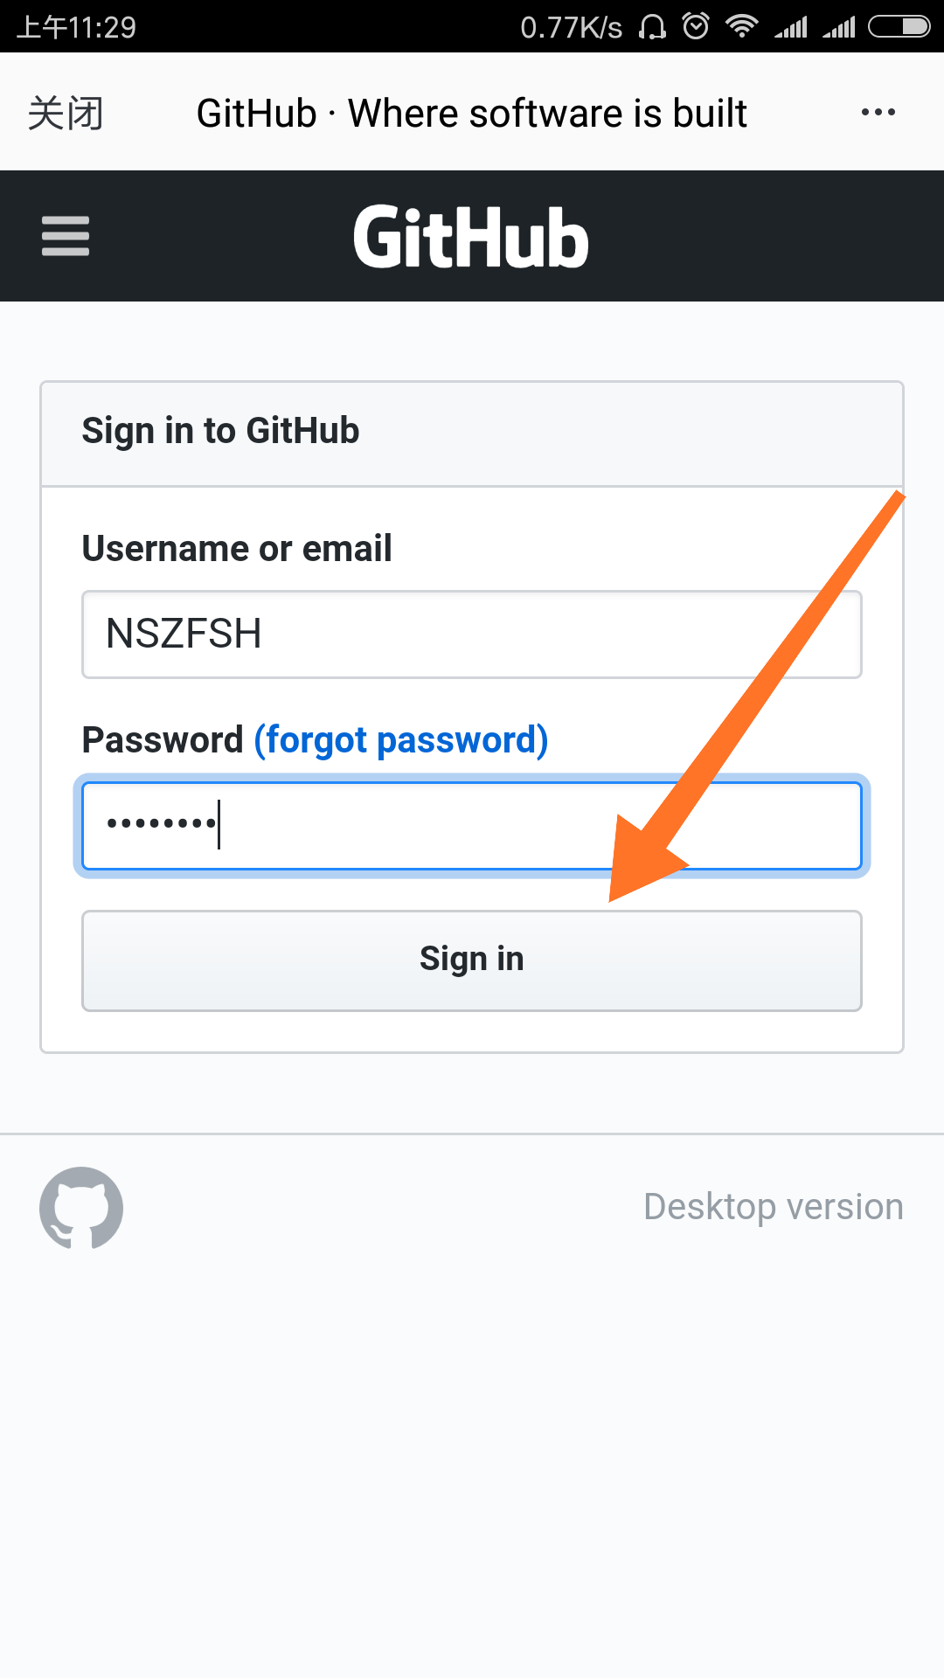
进入邮箱，查看GitHub官方发送给我们的验证邮件

Slide 9
谢谢观看
工作室邮箱：leweistudio@163.com
工作室GitHub：lwstudio

